Slide 1

گاهي وقت ها نفر اول شده اي ولي به جايگاه ديگران حسرت مي خوري ...!

Slide 2

گاهي وقت ها بايد به خاطر جايي كه هستي شاد باشي ...!

Slide 3

گاهي وقتها متوجه جائي كه ايستاده اي نيستي ...!

Slide 4

گاهي وقت ها نگاه ديگران برايت مهمتر از نگاه خودت به زندگي است ...!

Slide 5

گاهي وقت ها صداي ديگران نمي گذارد صداي درونت را بشنوي ...!

Slide 6
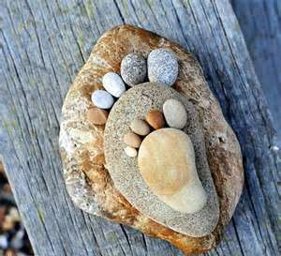
گاهي وقت ها ادعایت بیشتر از داشته های واقعی توست آن وقت مجبوری روی آنهائی که بزرگتر از تو هستند اما دیده نشده و به نظر نمی آیند قدم گذاری در واقع تو در سایه حمایت آنها گام برداری...!

Slide 7

گاهي اوقات مي بازي اما شايد به هدف نزديكتر شده باشي ...!

Slide 8
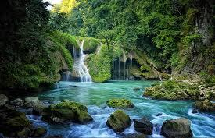
گاه باید ...
گاه باید مسیر خود را عوض کنیم همیشه یک راه پاسخگو نیست
جرات انتخاب روشی جدید را داشته باشیم
شاید این گونه پیروز شدیم
راههای حل مشکلات زیاد است بپذیریم که مسئول اعمالمان خودمان هستیم
و خداوند نظاره گر و دست گیر ماست
تنهایمان نمی گذارد چه در غم و چه در شادی

Slide 9

گاهي وقت ها لازم است هر جا كه هستي راضي باشي شاید بهترین و امن ترین جا از آن تو باشد ...!

